Slide 1

Das Wichtelhaus stellt sich vor…

Slide 2
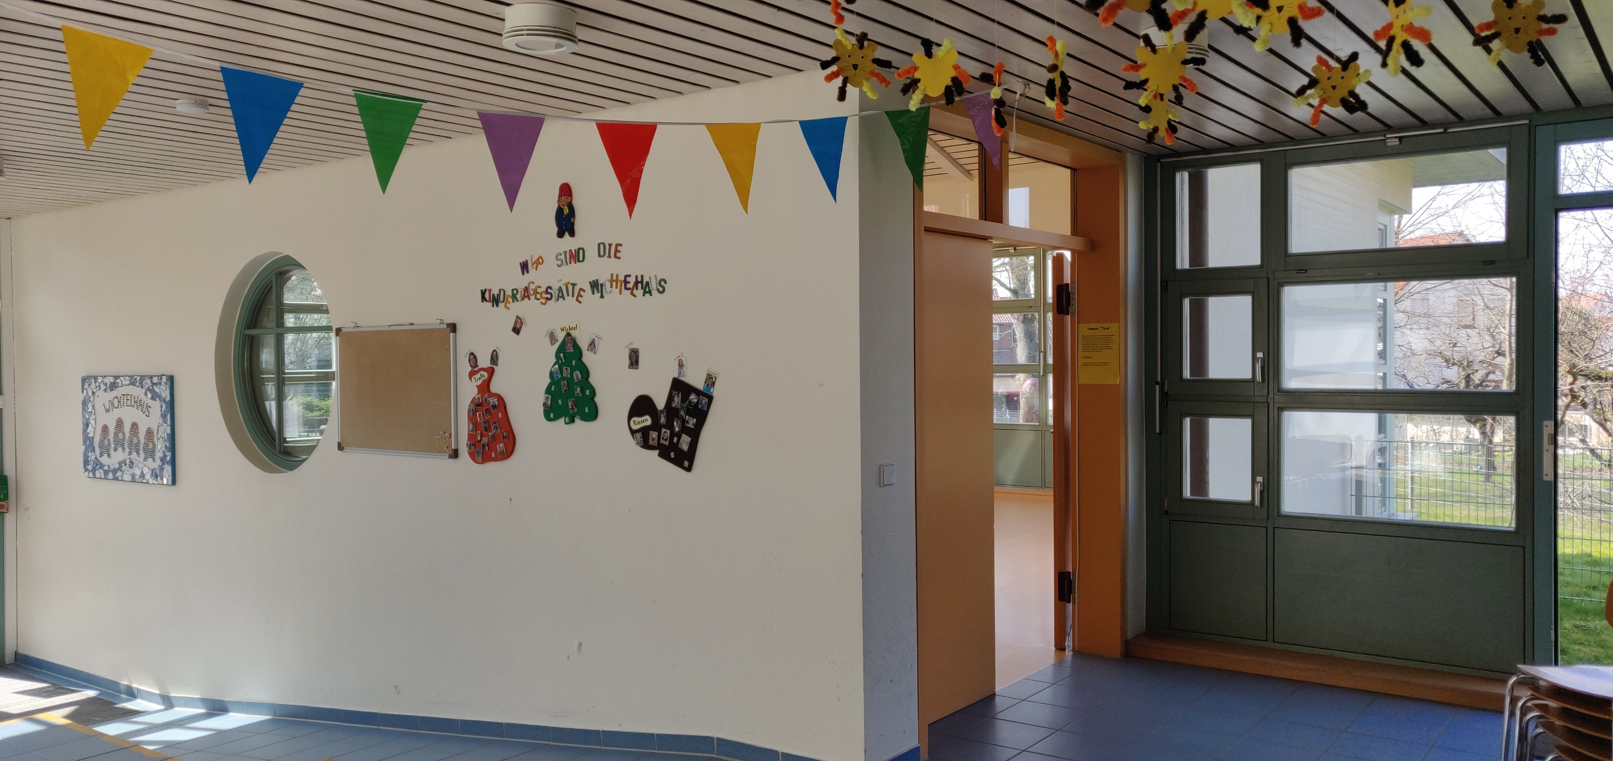
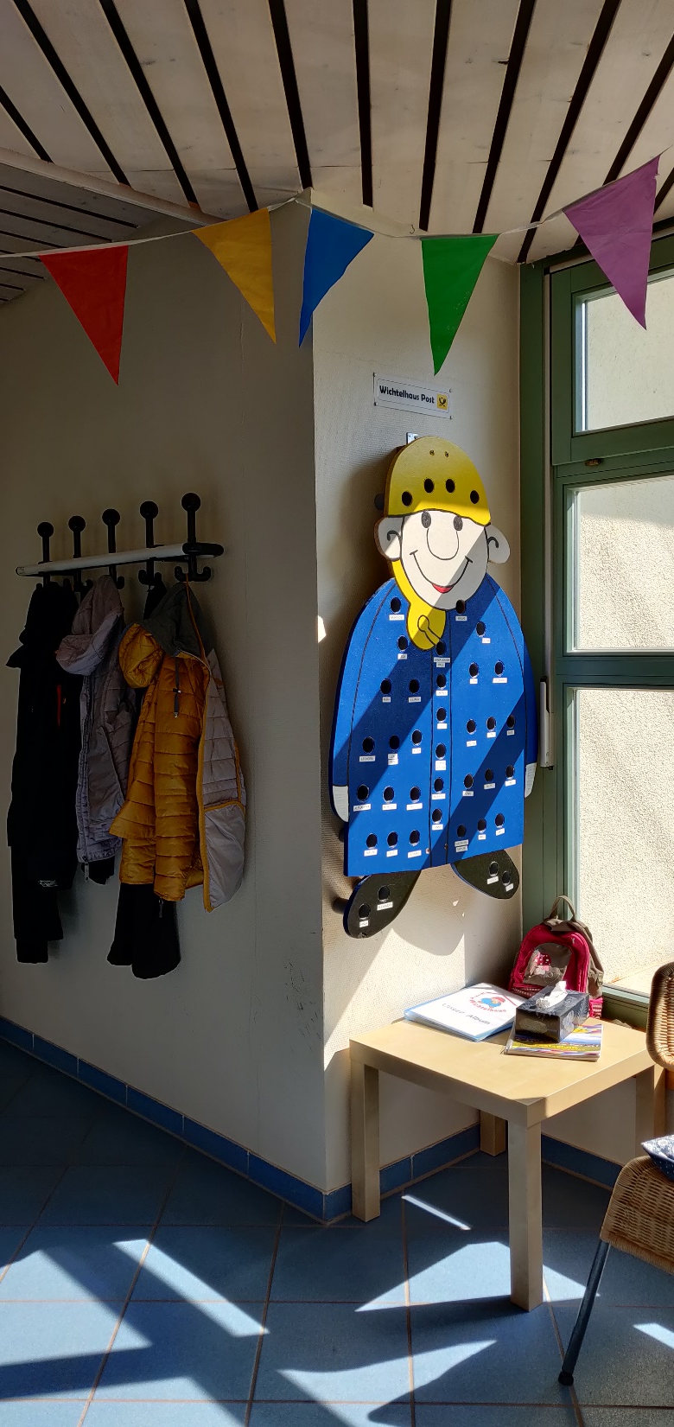
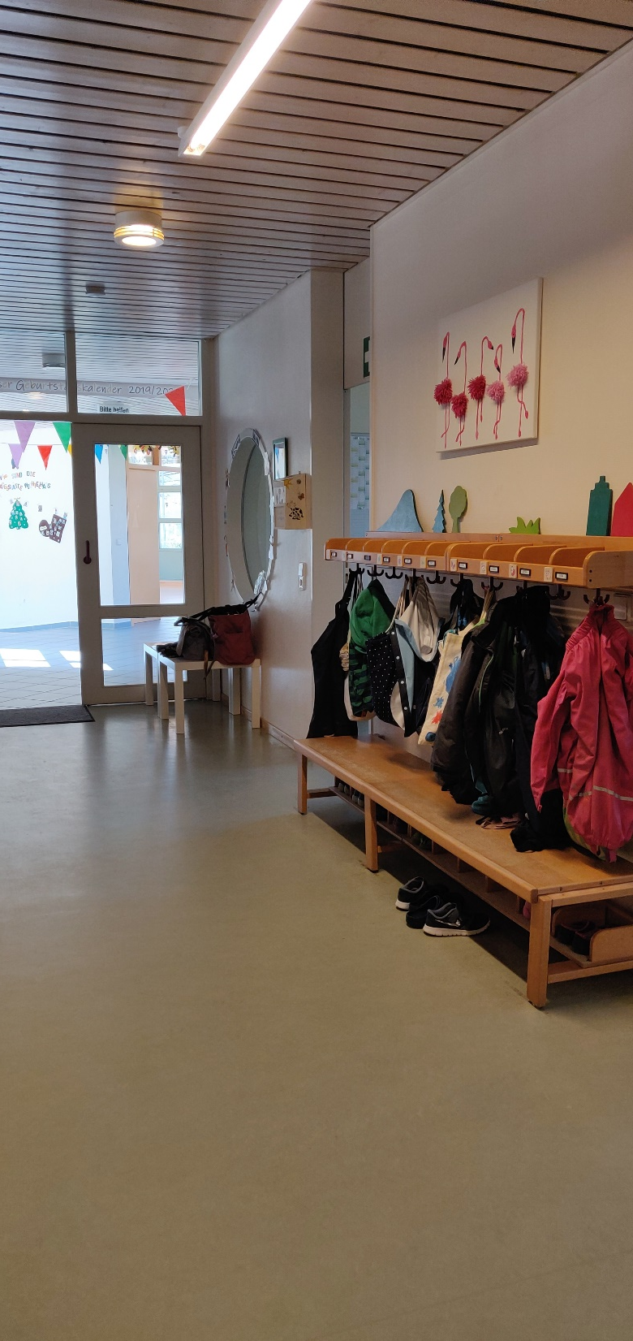
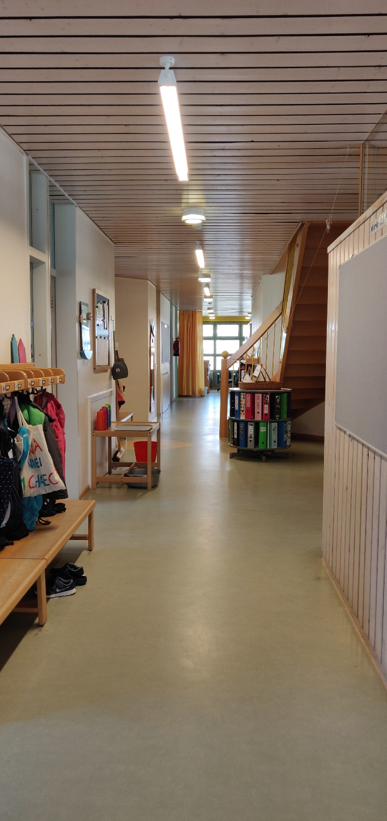
Unser Eingangsbereich und die Garderoben…

Slide 3
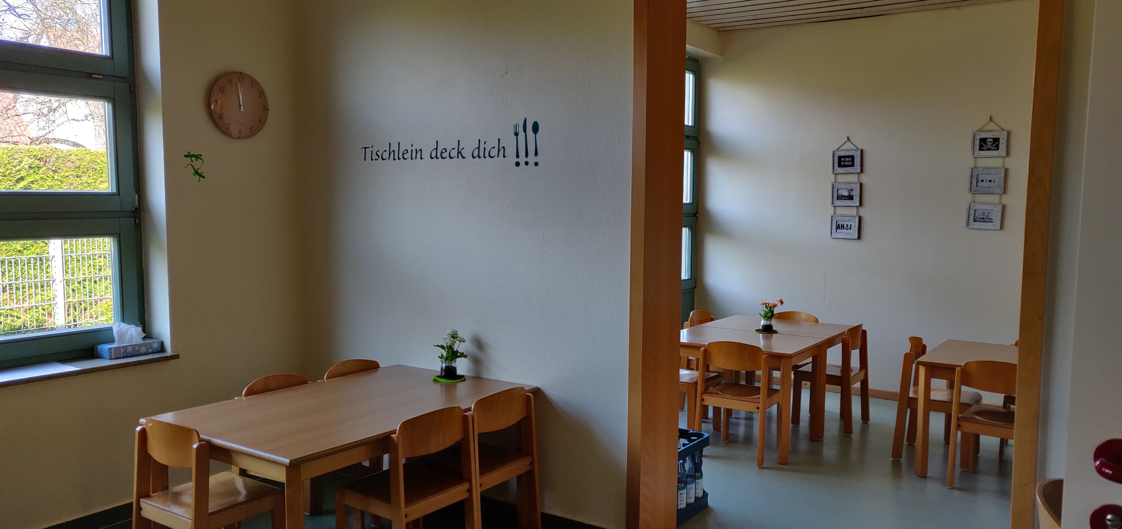
Das Bistro…

Slide 4
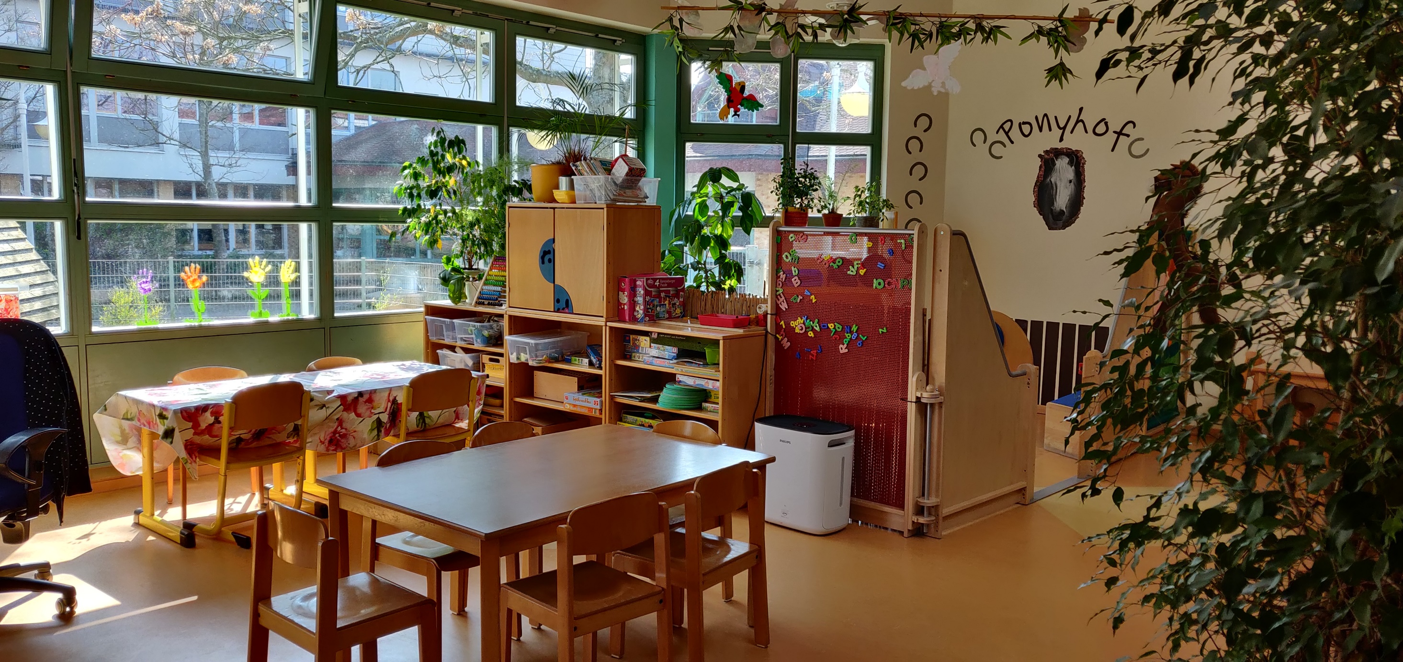
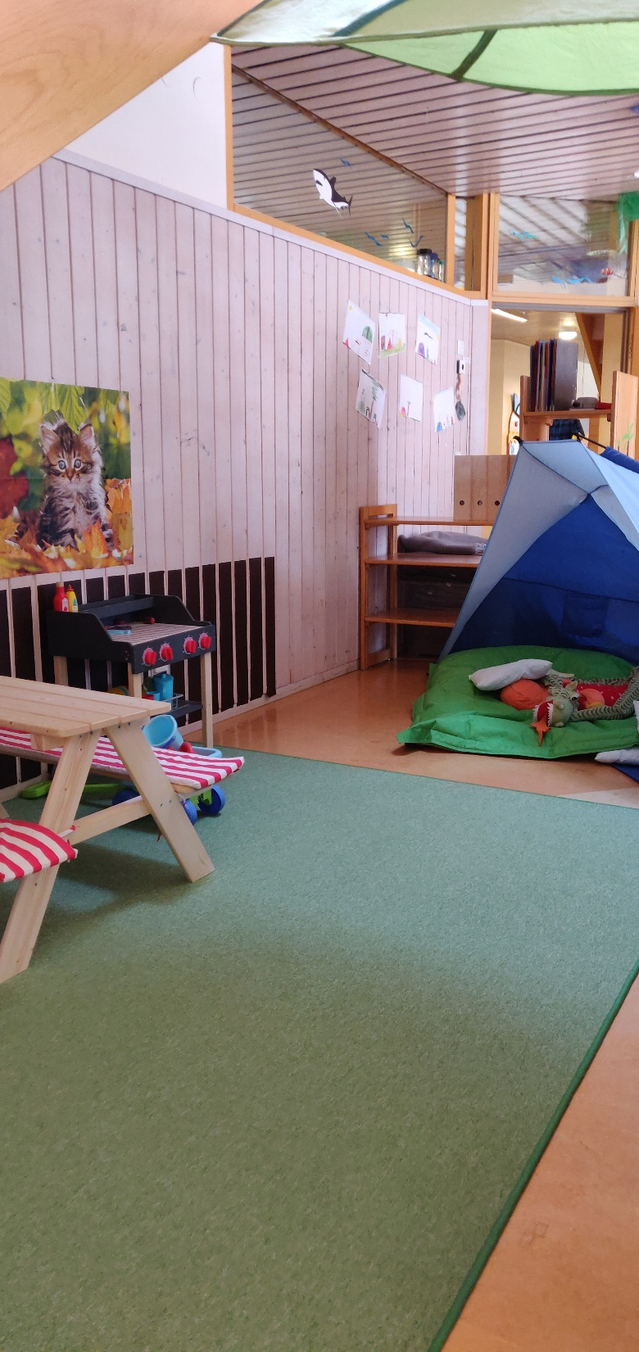
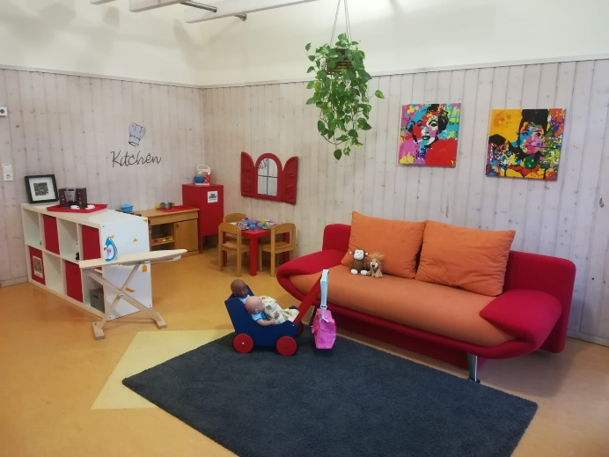
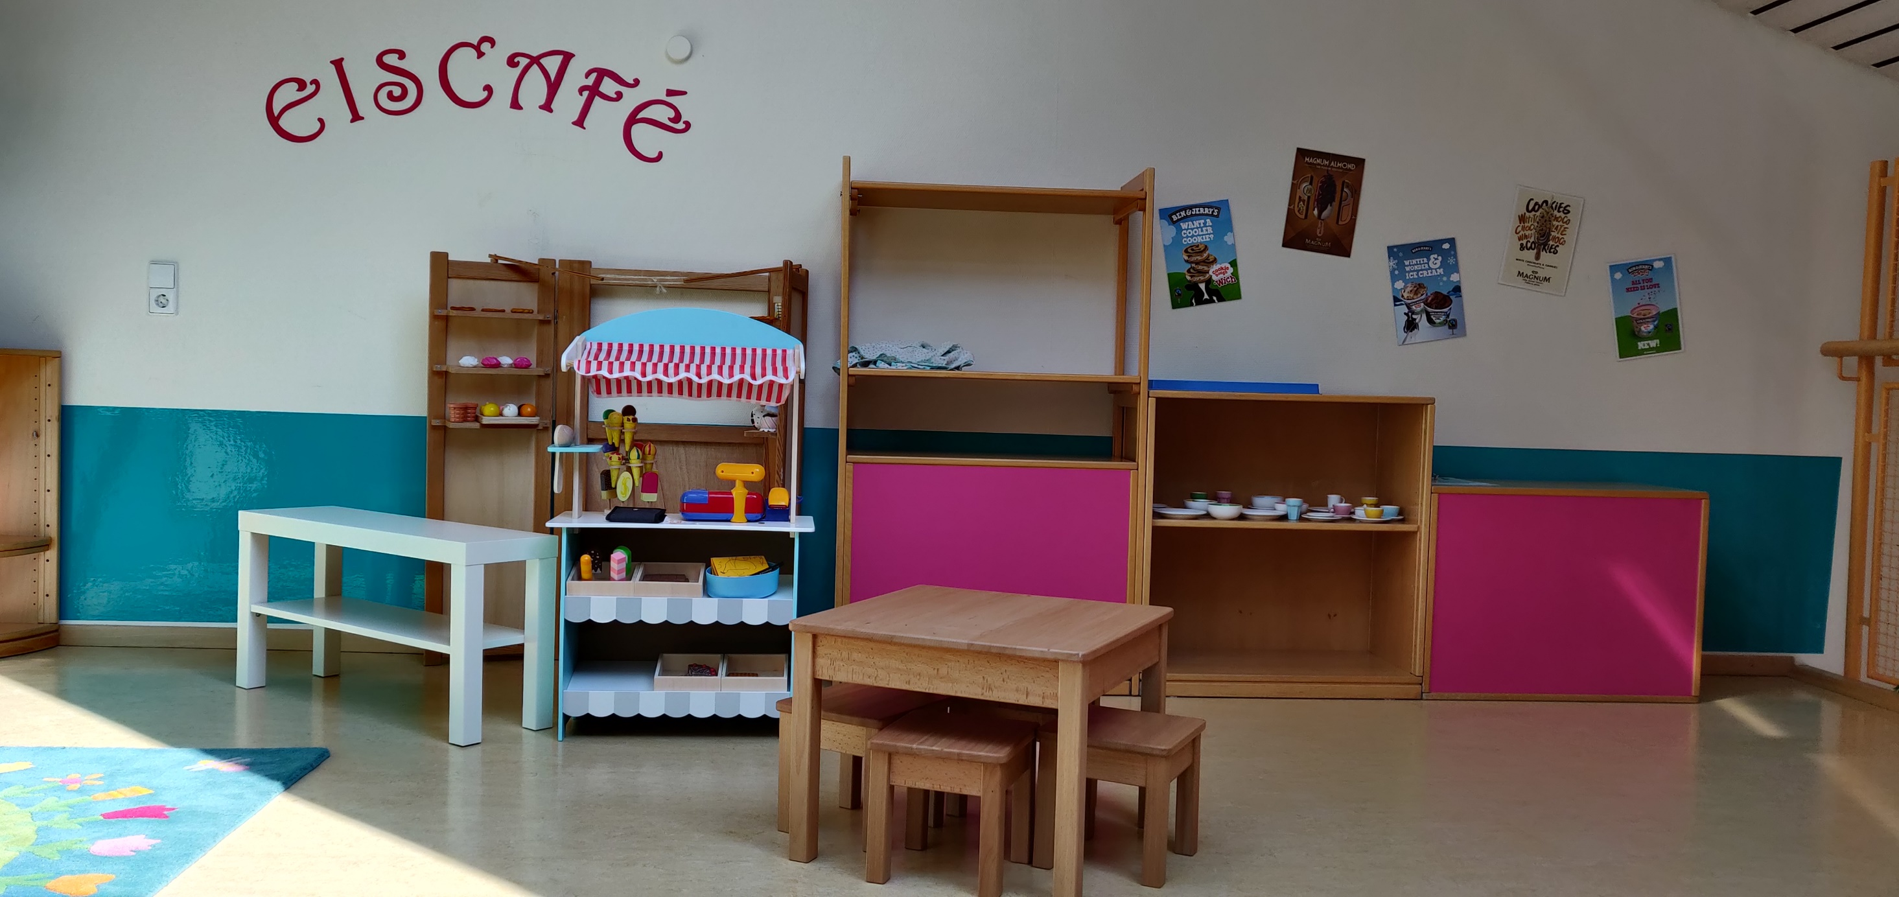
Unser Rollenspielbereich…

Slide 5
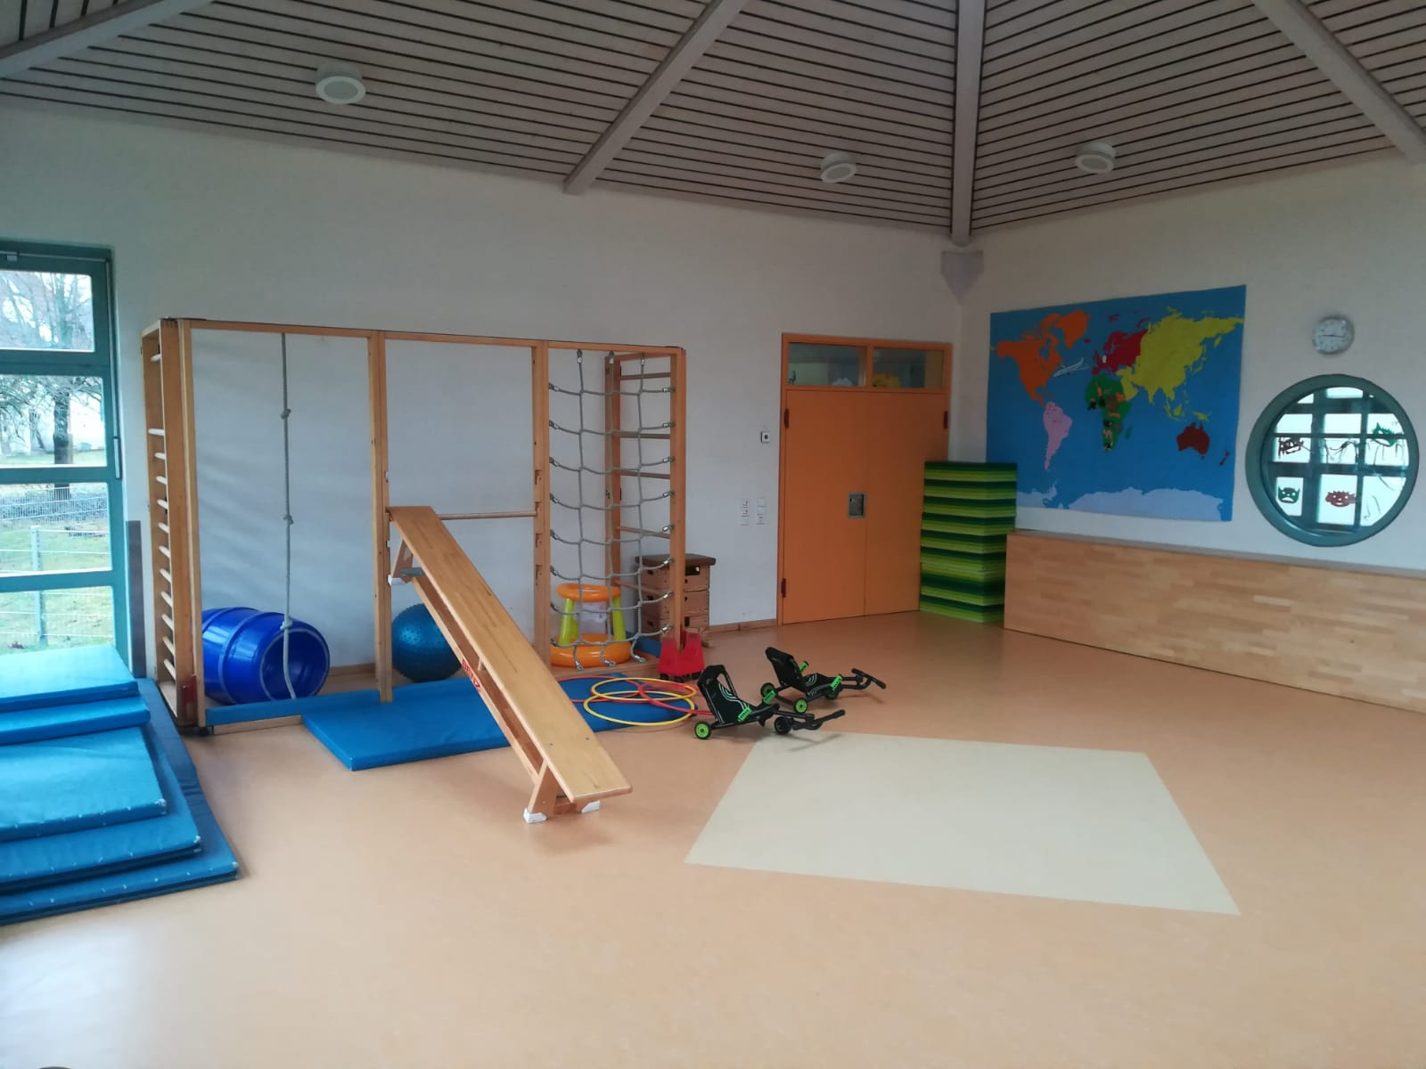
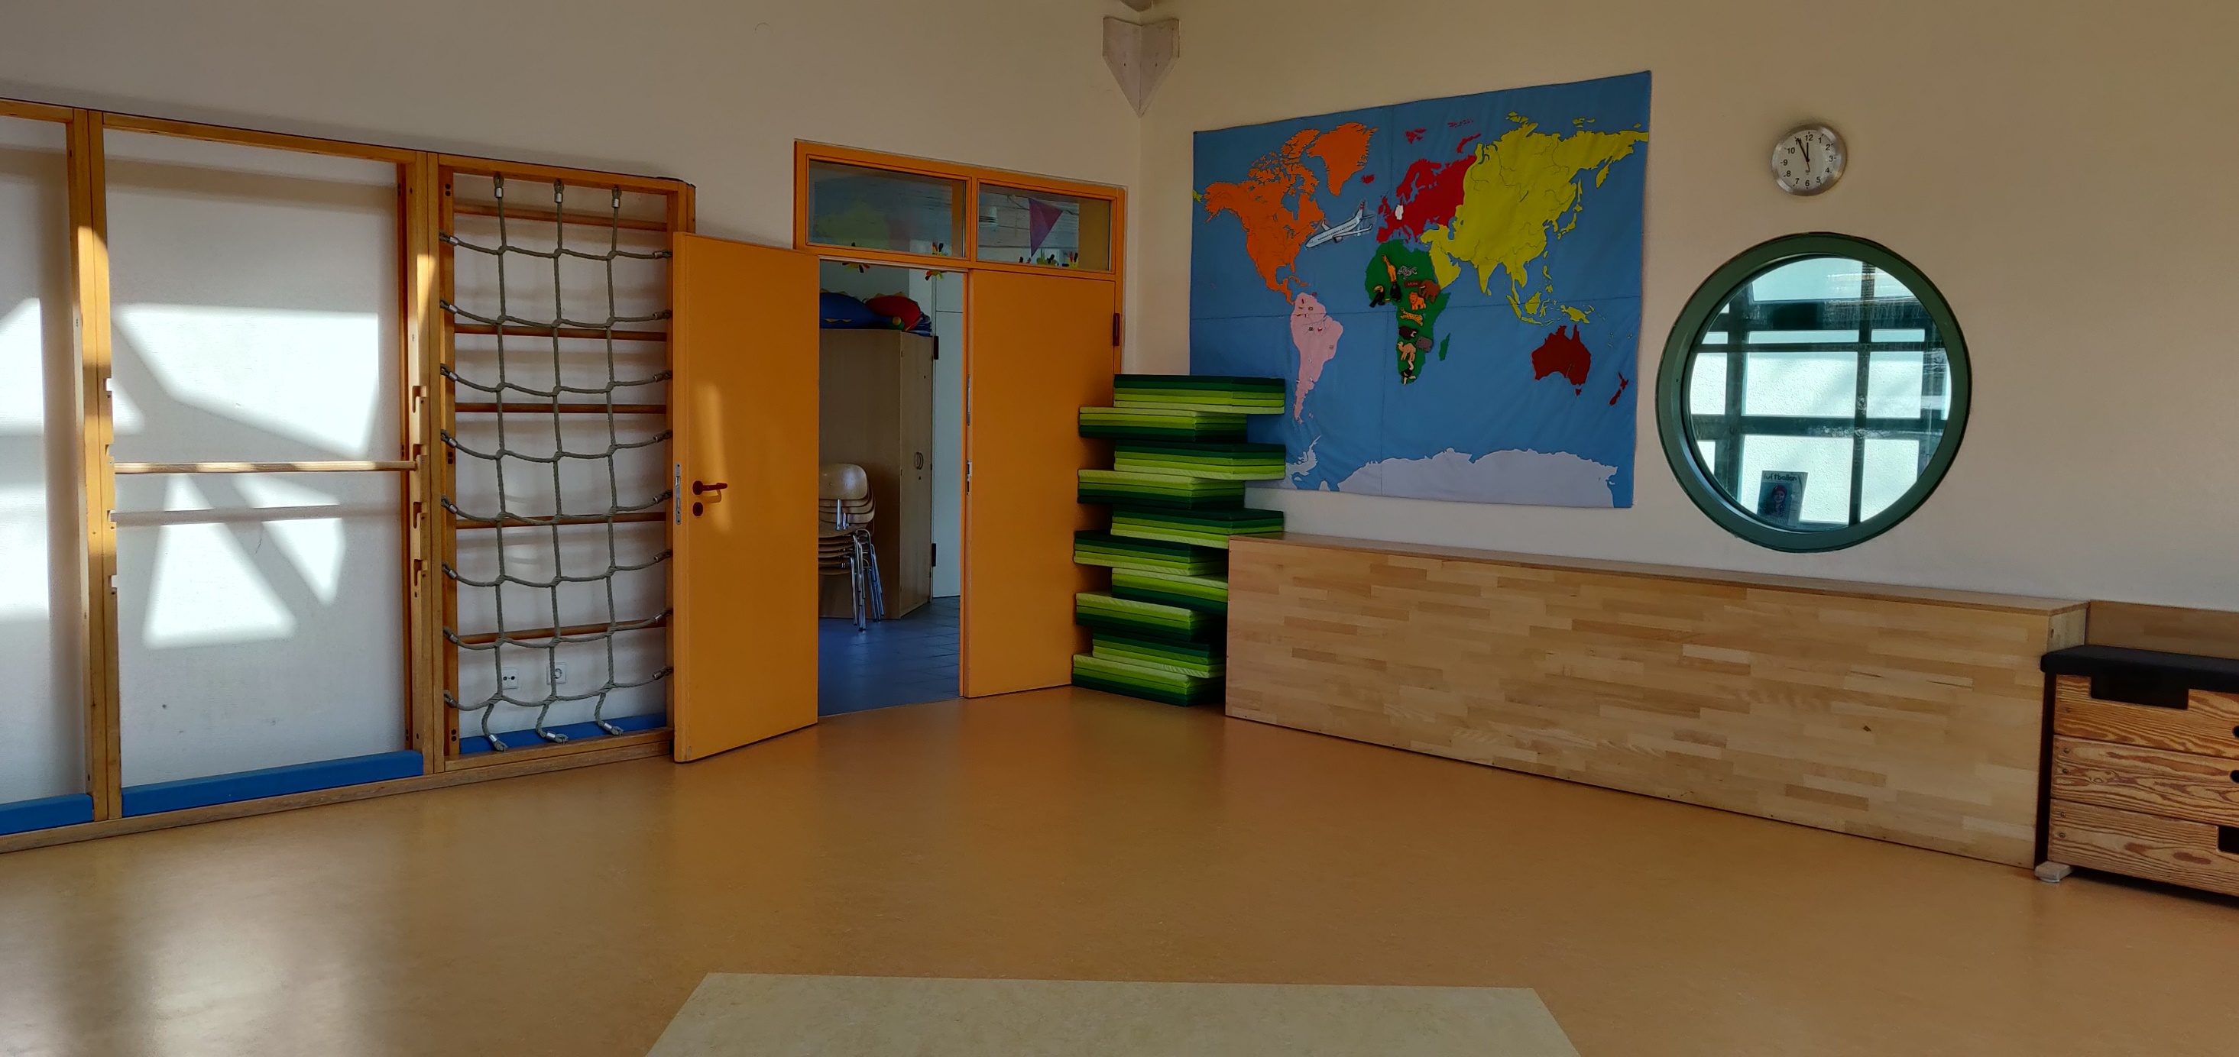
Unser Bewegungsraum…

Slide 6
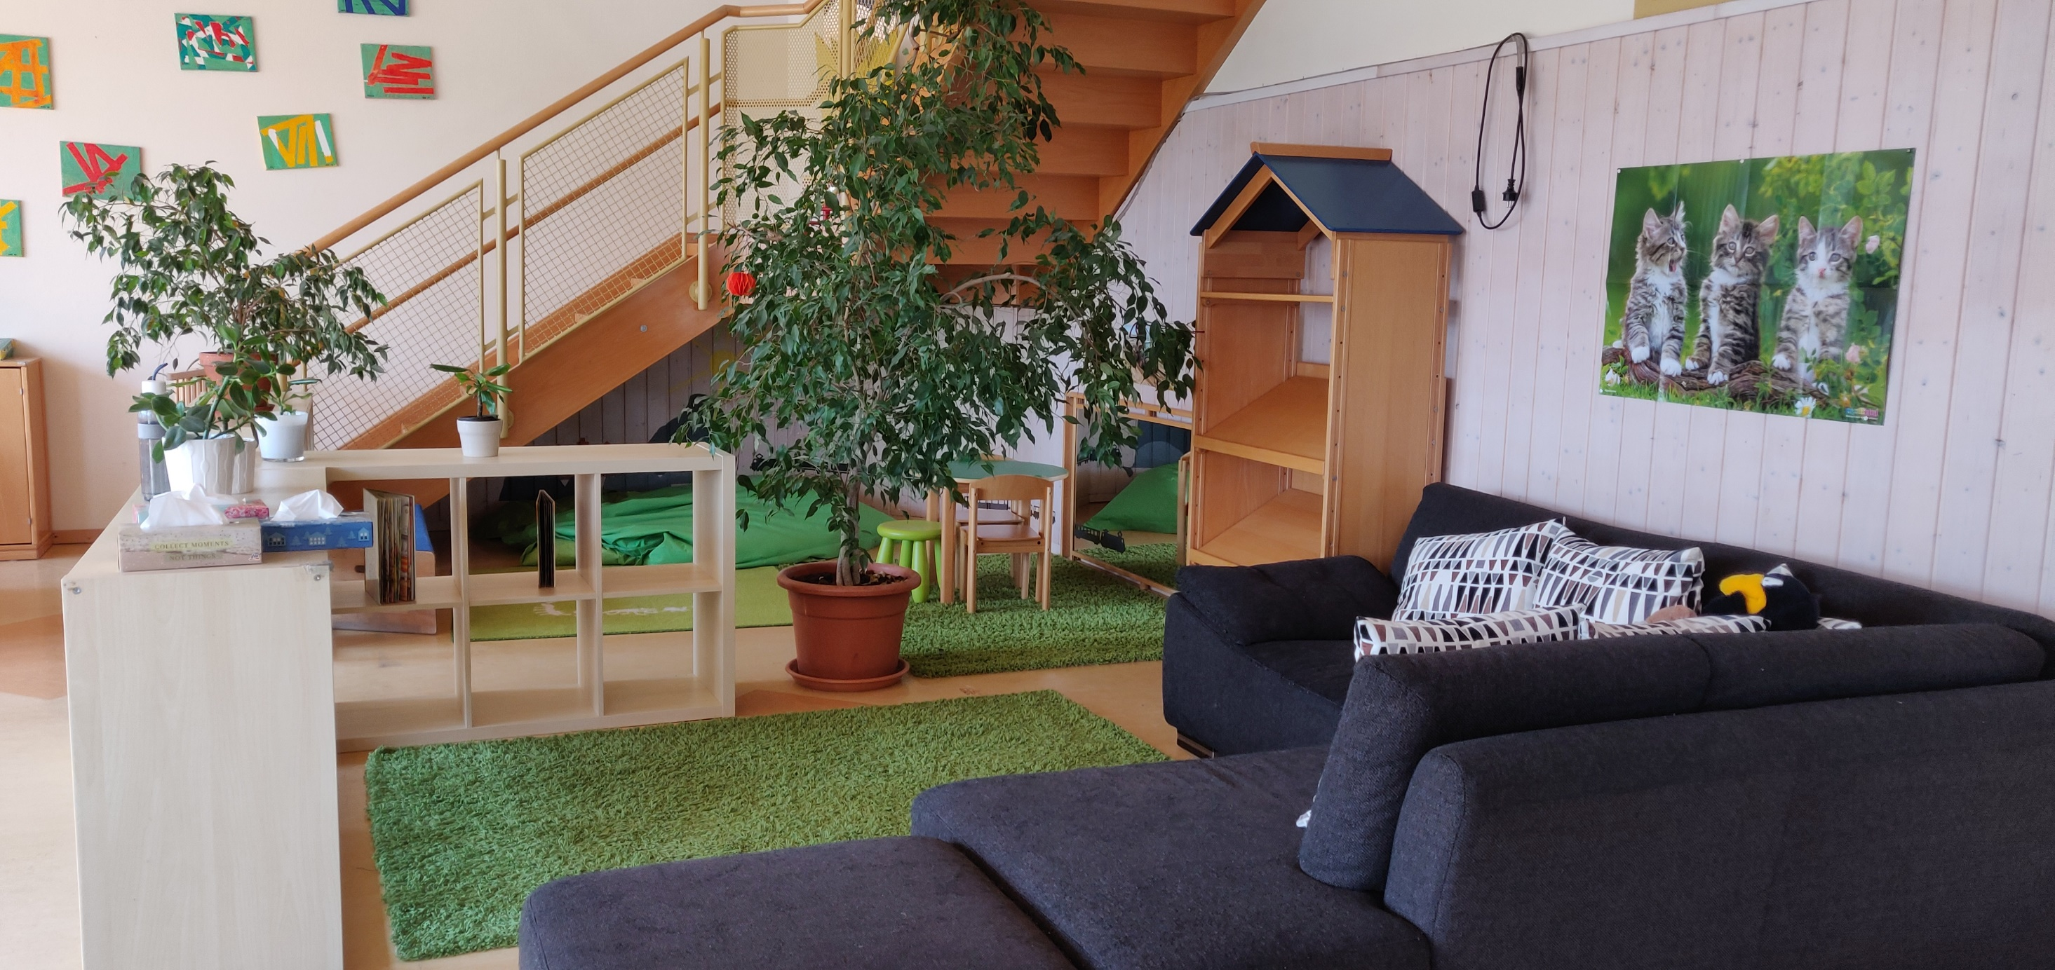
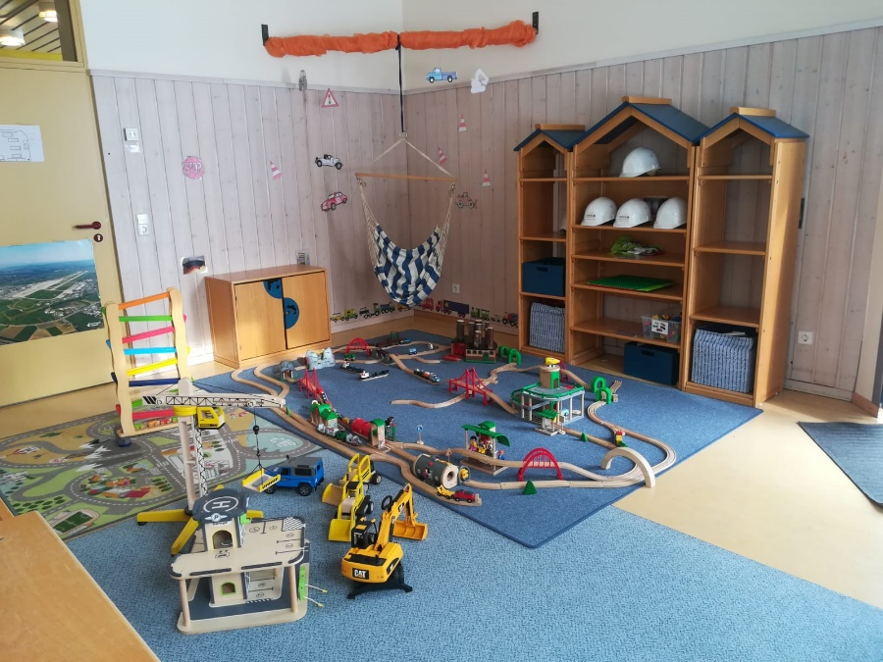
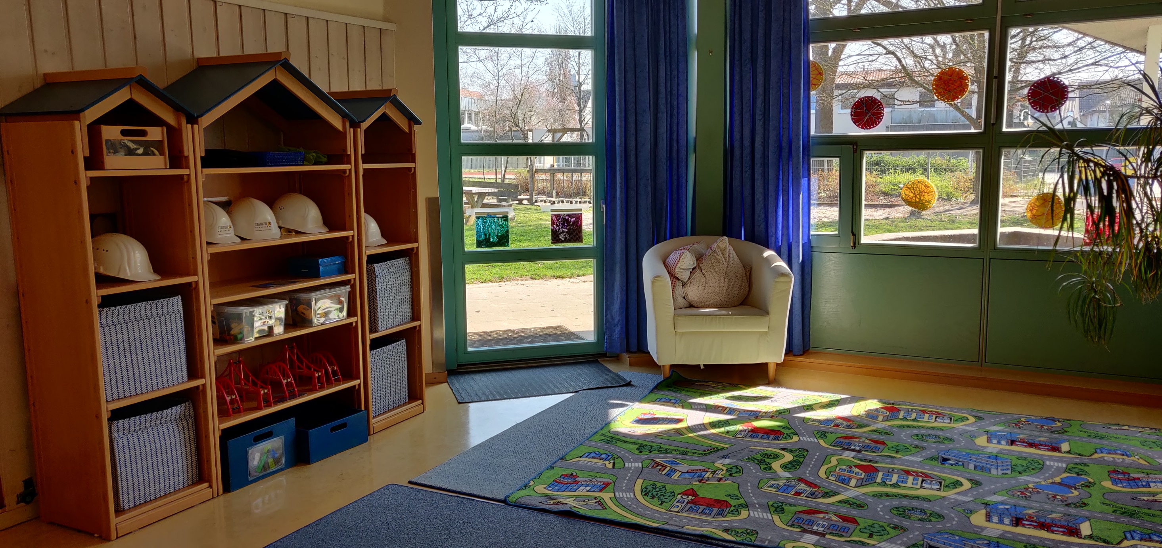
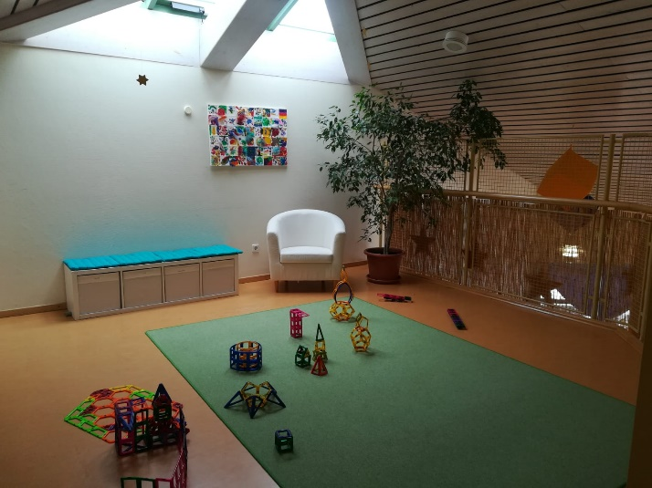
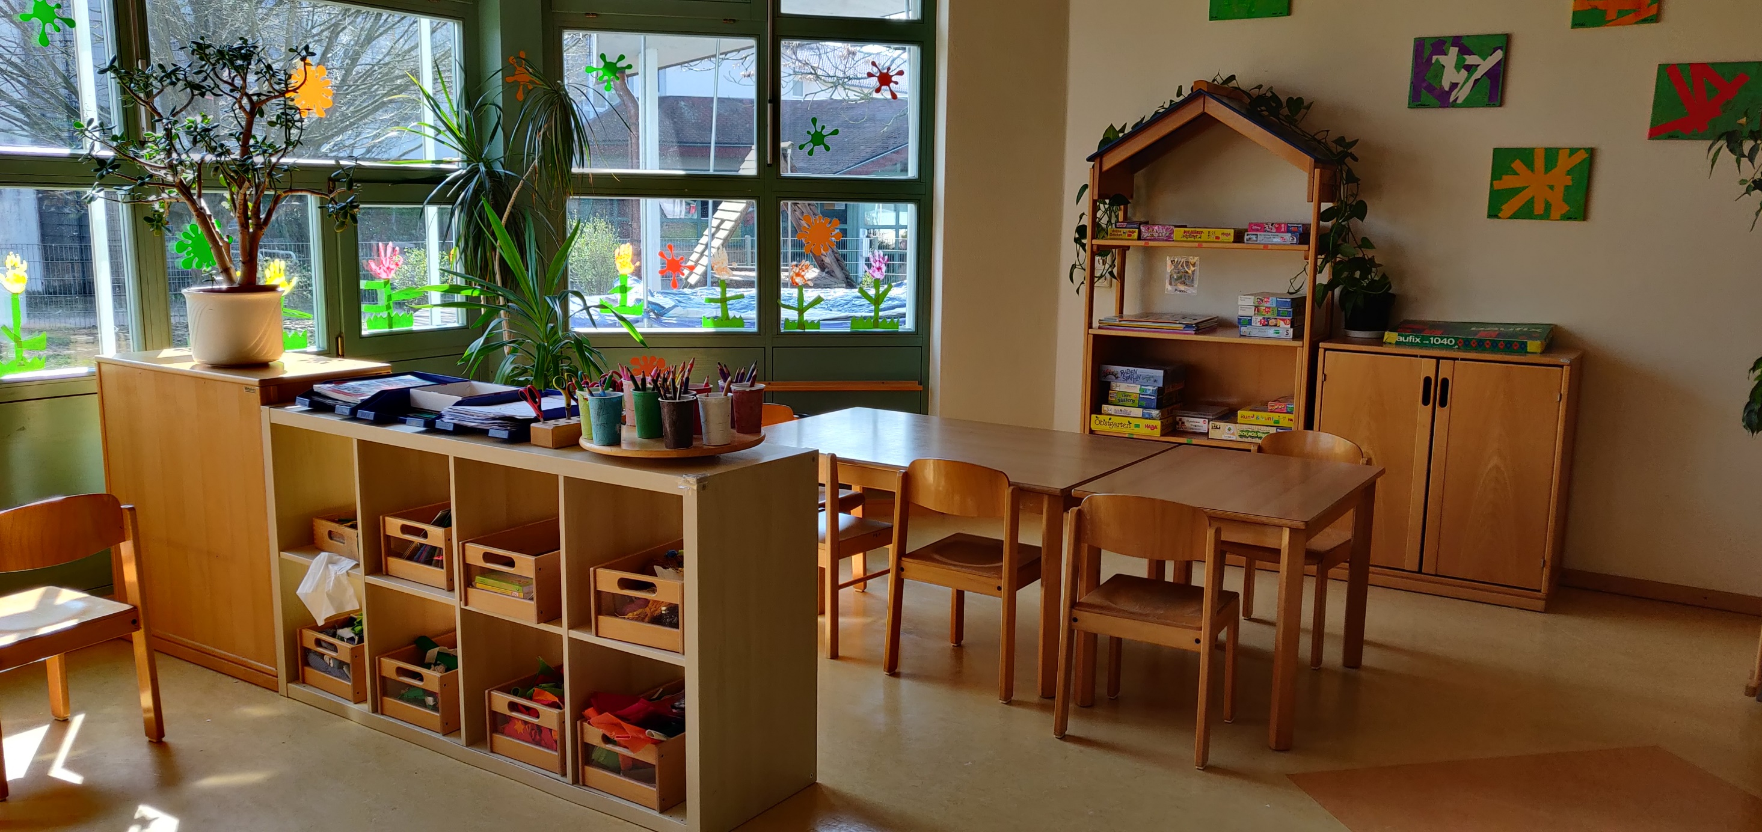
Unser Bau- und Kreativbereich…

Slide 7
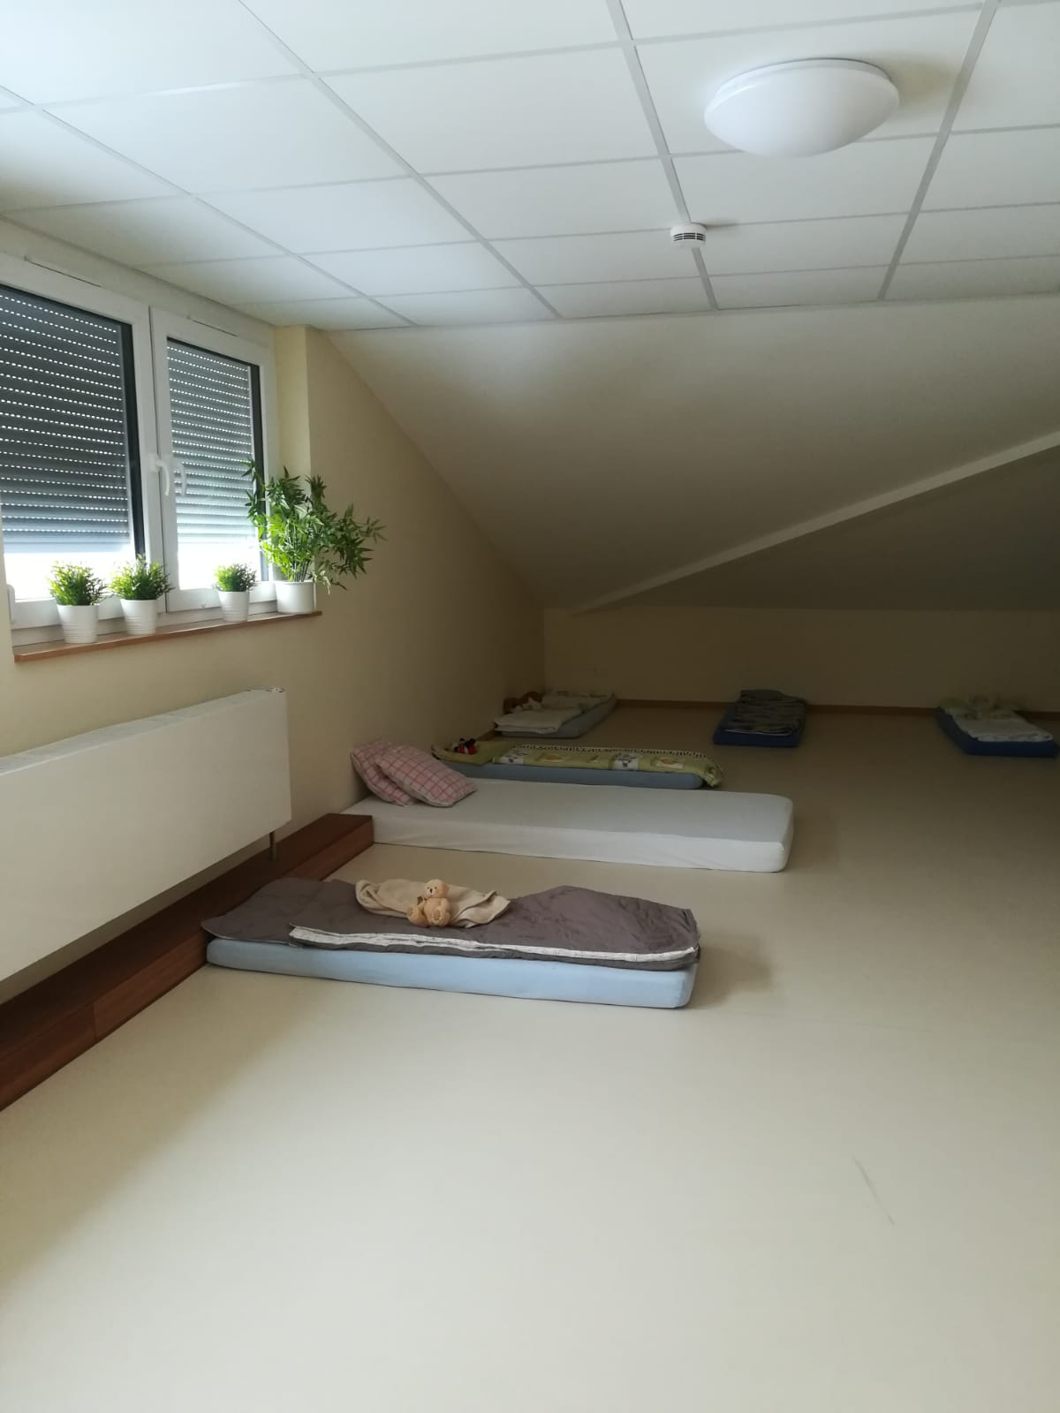
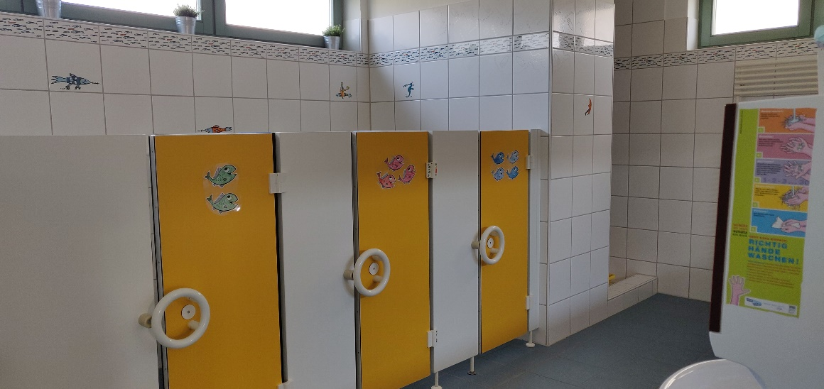
Die Kindertoiletten…
Unser Schlafraum…

Slide 8
Im Wichtelhaus werden zwei Betreuungsmodelle jeweils mit Mittagessen angeboten:
Betreuungsmodell 1:
Montag bis Donnerstag 7-14 Uhr plus zwei frei wählbare Nachmittage, Freitag 7-14 Uhr
Betreuungsmodell 2:
Montag bis Donnerstag 7-17 Uhr, Freitag 7-14 Uhr

Slide 9
Im April/Mai werden die Kinder auf die Kindergärten verteilt.
Im Wichtelhaus gibt es 40 Plätze.
Die Aufnahme für Kinder, die nicht in der Krippe waren, findet im Zeitraum von 2 Wochen vor
bis 2 Wochen nach dem 3. Geburtstag statt.
Kinder, die aus dem Zwergenhaus kommen, werden nach dem 3. Geburtstag aufgenommen.
Die Schließtage für unsere Einrichtung können Sie auf der Homepage einsehen.
Personell sind wir wie folgt aufgestellt:
1 Leitung (60% päd. Kraft, 40% Leitung)
3 100%-Kräfte
1 85%-Kraft
2 60%-Kräfte
1 55%-Kraft
1 hauswirtschaftliche Kraft zu 50%

Slide 10
Aufnahmegespräch
Nach der Zusage vom Rathaus erfolgt in der Regel einige Wochen vor dem ersten Kindergartentag das Aufnahmegespräch mit einer der beiden zuständigen Bezugserzieherinnen. Hierbei ist es uns wichtig, dass Sie uns und unsere Einrichtung kennenlernen. Im Vordergrund steht natürlich Ihr Kind. Deshalb möchten wir möglichst viel von Ihnen erfahren um Ihrem Kind eine gute und individuelle Eingewöhnung zu ermöglichen. Im Aufnahmegespräch erfahren Sie außerdem alle wichtigen Informationen über unsere Kita.
Eingewöhnung
Die Eingewöhnungsphase ist eine sehr wichtige Zeit, in der es für uns das Wichtigste ist, dass sich Ihr Kind bei uns wohlfühlt und wir eine gute und vertrauensvolle Beziehung zu ihm aufbauen können. Wir führen unsere Eingewöhnungen angelehnt an das Berliner Modell durch. Wie lange die Eingewöhnung dauert ist von Kind zu Kind verschieden. Jedoch können Sie damit rechnen, dass die Betreuungszeiten der ersten beiden Wochen auf jeden Fall noch eingeschränkt sind.
Am 1. Tag besucht Ihr Kind von 9-11 Uhr zusammen mit Ihnen unsere Einrichtung. Vom zweiten bis fünften Tag müssen sie vor Ort in Wolfschlugen sein. In der zweiten Woche genügt die Abrufbereitschaft. Uns liegt es sehr am Herzen Ihr Kind gut einzugewöhnen, deshalb wäre es am besten wenn für die Eingewöhnung nur eine Bezugsperson Ihres Kindes zuständig ist.
Die genauen Eingewöhnungszeiten werden mit dem zuständigen Bezugsteam abgesprochen.

Slide 11
Eingewöhnungsgespräch
In der Regel findet das Eingewöhnungsgespräch nach den ersten zwei bis drei Monaten statt - eine Reflektion von Ihnen und unserer Seite.
Wie haben Sie die Eingewöhnung erlebt?
Hat sich Ihr Kind gut in der Gruppe eingelebt, ist es angekommen? Mit was beschäftigt sich Ihr Kind den Tag über? Hat es schon Freunde gefunden? Fühlt es sich wohl?
Entwicklungsgespräch
Im jährlichen Entwicklungsgespräch erfahren Sie von den Bezugserzieherinnen alles über Ihr Kind – seinen Entwicklungsstand und wie es seinen Alltag im Wichtelhaus meistert.
Natürlich dürfen Sie auch sonst jederzeit mit Fragen zu uns kommen…

Slide 14
Wir hoffen, dass Sie nun einen kleinen Einblick in unsere Einrichtung bekommen konnten ☺
Bei Fragen dürfen Sie sich gerne jederzeit bei uns melden…

